Slide 1
Ouderavond
WELKOM

Slide 2
Agenda
Lidgeld
Data om te onthouden
Trainingen
Jeugdcups
Regionale & provinciale training
Gitse BC online

Slide 3
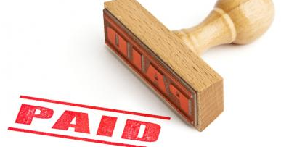
Lidgeld
Betaling in december
Lidmaatschap geldig van januari tot december
Betaling via de site
Notes:
Niet meer in september betalen!

Slide 4
Data om te onthouden
Datum | Activiteit
Iedere vrijdag tijdens de schoolvakanties | Vrijspelen van 19u tot 20u voor iedereen
27 oktober | Halloween training
2 december | Jeugdtornooi Gits *brons circuit – Vlaams niveau enkel op uitnodiging *helpende handen welkom
8 december | Cadeautje van de Sint
9 februari | Carnaval training
21 juni | Eindeseizoenstoernooi
28 juni | Eindeseizoensactiviteit

Slide 5
Trainingen
Wat breng je mee?
Goede sportschoenen (non marking)
Sportieve kledij
Racket
Flesje water
Coaches:
18u tot 19u => Louis en Hanne
19u tot 20u => Vic en Hanne

Slide 6
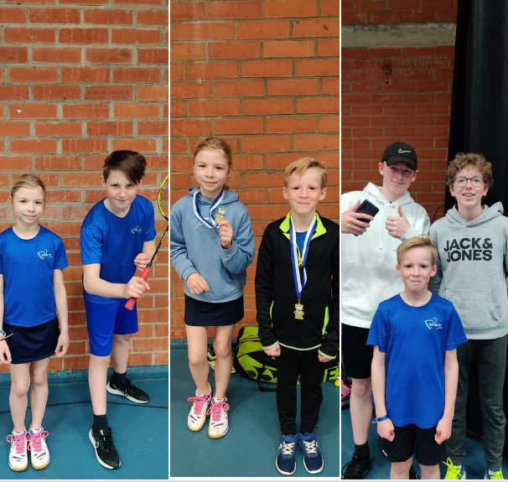
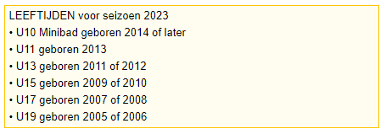
Jeugdcups
Circuit van tornooien binnen de provincie
Is net als trainen, maakt deel uit van het badmintonnen
Leren al spelen
Nieuwe leden nemen deel van zodra het kan, in overleg met coach (starten in de B reeks)
Reeksen tot eind 2023. (A & B reeks)

Slide 7
Jeugdcup kalender
Datum | Jeugd-cup
21 oktober 2023 | Zwevegem
11 november 2023 | Eernegem
25 november 2023 | Oostrozebeke
29 december 2023 | Gullegem
13 januari 2024 | Deerlijk
27 januari 2024 | Ieper
3 maart 2024 | Izegem
20 april 2024 | Brugge
27 april 2024 | Torhout
Notes:
Bedoeling om met grote groep deel te nemen aan tornooien die in het vet staan

Slide 8
Jeugdcups Shuttles en begeleiding
Shuttles
Kan je zelf aankopen via de club
Kan je gebruiken van de coach die aanwezig is
Begeleiding op toernooien
Er wordt altijd minstens één coach voorzien
ONLINE INSCHRIJVEN TOERNOOIEN
Tijdig inschrijven = verantwoordelijkheid van de ouders
Via https://www.wvbf.be/index.php/jeugd/jeugdcup
Maak een login aan, lidnummer kan je bij ons opvragen
Schrijf je steeds in de juiste reeks in

Slide 9
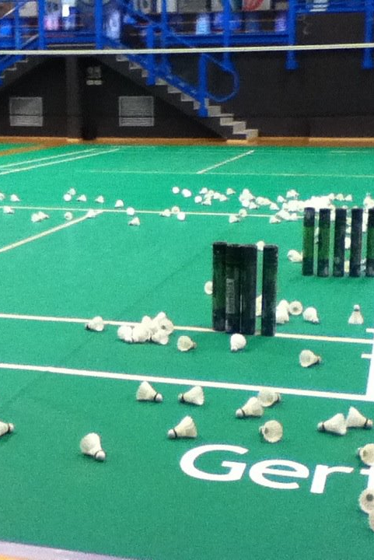
Regionale en provinciale trainingen
2 à 4u extra training per week
Zeer nuttig en intensief
In Meulebeke (maandag) of Ichtegem (woensdag)
Selectiedagen op het einde van het seizoen

Slide 10
Gitse BC online
Er is heel wat info terug te vinden op onze website
=> www.gitsebc.be
Volg ons ook op Facebook
=> Gitse Badmintonclub
Notes:
Leuke weetjes, competitie uitslagen, foto’s… op facebook
Zorgen dat je ingelogd bent om veel te zien op de site

Slide 11
Brons Tornooi Gits op 2 december
Helpende handen welkom!
Vers gebakken taartjes, cupcakes, pudding… welkom!
Opzetten van de zaal op vrijdag
Opruimen op zaterdagavond
Inschrijvingstafel
Broodjes en taartjes verkopen in de cafetaria
2 à 3 uur helpen is al heel wat ☺
Laat gerust weten welke taak jij eventueel wil opnemen

Slide 12
Zijn er nog vragen?

